Slide 1



ESF II projekt Západočeské univerzity v Plzni
reg. č. CZ.02.2.69/0.0/0.0/18_056/0013239

Slide 2
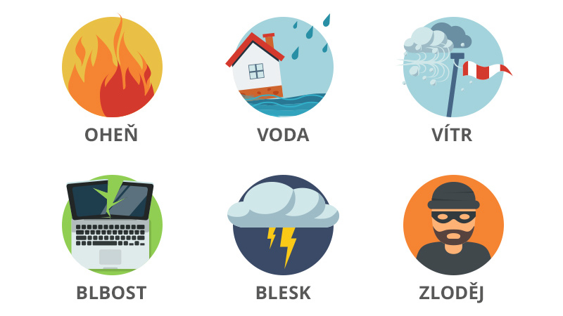
POJ 2
Jana Šturcová

Slide 3
Pojištění jako nástroj
eliminace rizika

Slide 4
Literatura
Ducháčková, Eva: Pojištění a pojišťovnictví. 1. vydání.
2015. ISBN 978-80-87865-25-5.
zákon č. 277/2009 Sb., o pojišťovnictví v aktuálním
znění
zákon č. 89/2012 Sb., občanský zákoník v aktuálním
znění (NOZ)

Slide 5
Základní pojmy
Pojišťovnictví = specifické odvětví ekonomiky, které
zabezpečuje finanční eliminaci rizik ovlivňujících
činnost lidí
Pojištění = nástroj finanční eliminace negativních
důsledků nahodilosti

Slide 6
Pojištění
Finanční služba
Důchodová kategorie
Právní vztah

Slide 7
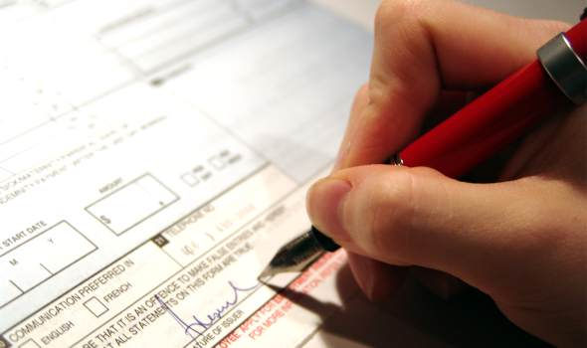

Vznik pojištění – pojistná smlouva

Slide 8



Vznik pojištění – pojistná smlouva

Slide 9

Oprávněná osoba
= osoba, které v důsledku pojistné události vznikne právo na pojistné plnění

Slide 10
Obmyšlený
= osoba určená pojistníkem v pojistné
smlouvě, které vznikne právo na pojistné
plnění v případě smrti pojištěného

Slide 11
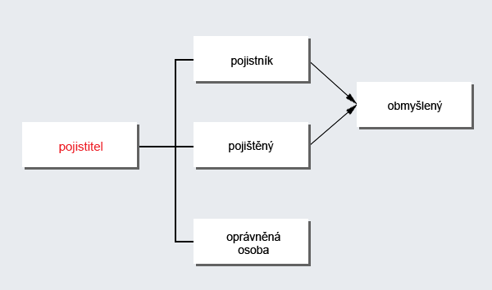

Slide 12
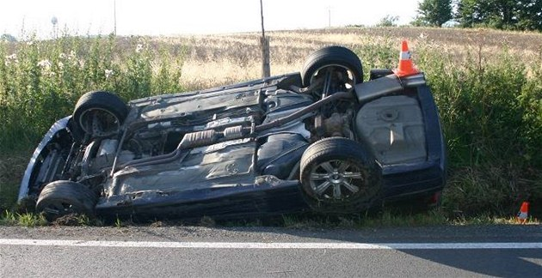
Pojistná událost
= nahodilá skutečnost blíže označená v pojistné smlouvě, se kterou je spojen vznik povinnosti pojistitele poskytnout pojistné plnění

Slide 13
Pojistná částka
V pojistné smlouvě dohodnuté nejvyšší plnění
z pojistné události, event. z několika pojistných událostí za určité časové období.
Může být využívána i jako základ pro výpočet pojistného.

Slide 14
Pojistné, pojistná hodnota
Pojistné = úplata za soukromé pojištění
Pojistná hodnota = nejvyšší možná majetková
újma, která může v důsledku pojistné události
nastat

Slide 15
Časová a nová cena
Časová cena = cena, kterou měla věc bezprostředně
před pojistnou událostí, stanoví se z nové ceny věci,
přičemž se přihlíží ke stupni opotřebení
Nová cena = cena, za kterou lze v daném místě a
daném čase věc stejnou nebo srovnatelnou znovu
pořídit

Slide 16
Pojistná doba
= doba, na kterou bylo
soukromé pojištění sjednáno

Slide 17
Pojistné období
Časové období dohodnuté v pojistné smlouvě, za které se platí pojistné.

Slide 18

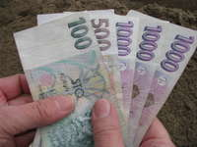
Pojistné plnění

Slide 19
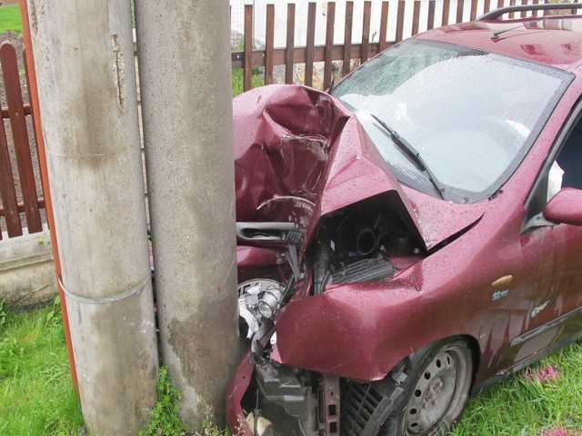
Pojištění škodové
= soukromé pojištění, jehož účelem je náhrada škody
vzniklé v důsledku pojistné události

Slide 20
Pojištění obnosové
= soukromé pojištění, jehož účelem je získání obnosu, finanční částky

Slide 21
Bonus x malus
Bonus - za každé období bezeškodního průběhu, obvykle jde o 12 měsíců, získá pojistník slevu
na pojistném. Opakem je malus.
Malus - pojistníkovi vozidla je procentuelně zvýšeno pojistné v souvislosti s pojistnou událostí, kterou sám zavinil.

Slide 22
Pojistné nebezpečí
= možná příčina vzniku pojistné události

Slide 23
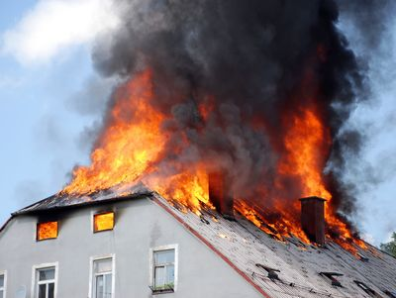
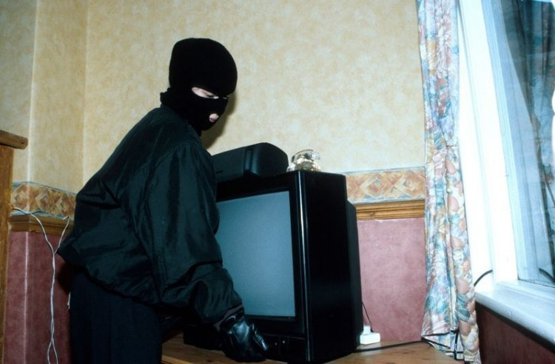
Pojistné riziko
= míra pravděpodobnosti vzniku pojistné události
vyvolané pojistným nebezpečím

Slide 24
Druhy pojištění
Z hlediska způsobu financování
a) pojištění sociální
b) pojištění komerční (dobrovolné)
Z hlediska právního
a) pojištění komerční
b) pojištění povinné – povinné smluvní
- zákonné

Slide 25
Pojistná smlouva
Od 1. 1. 2014 začal platit nový občanský zákoník
(NOZ).
Ten zrušil zákon č. 37/2004 Sb. o pojistné smlouvě.
NOZ – Pojištění (§ 2 758 - 2 872).

Slide 26
Pojistná smlouva
= smlouva o finančních službách, ve které se pojistitel vůči pojistníkovi zavazuje v případě vzniku nahodilé události poskytnout jemu nebo třetí osobě ve sjednaném rozsahu plnění a pojistník se zavazuje platit pojistiteli pojistné

Slide 27
Pojistná smlouva
Musí mít písemnou formu (s výjimkou pojištění
s pojistnou dobou kratší než 1 rok, např. pojištění
cestovních výloh).
Podepsaná oběma zúčastněnými stranami.

